Slide 1
關鍵文獻回顧
想要分析的問題：
煉焦過程所產生的焦爐氣可以用於下游工廠生產或能源（發電），若缺乏焦爐氣則需外購電力以維持運轉，因此如何預測焦爐氣的產消為一大重點。
本文目的在於建立「可解釋」的預測模型，並且提供各設備造成的影響程度，提供現場人員調度的建議。
研究方法：
先用kNN找出與當前欲預測時段有相似pattern的歷史資料
將1.的資料作為某個預測模型的訓練資料進行訓練
當2.的模型預測液位異常時，利用適應性分佈滯後模型（？）挑出影響重大
Notes:
備註：感覺適應性分佈滯後模型應該是拿來做預測而非找出影響重要的因子
便因鑑定應該還是要使用LASSO 或彈力網

Slide 2
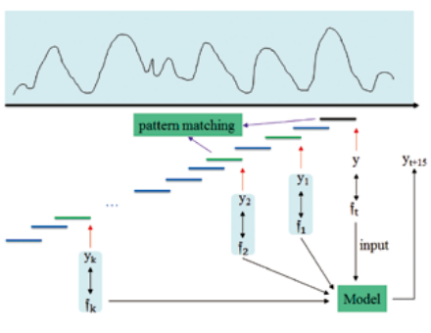
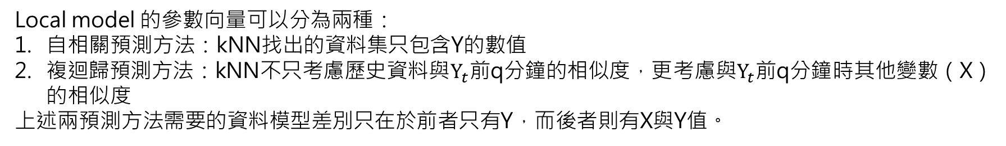
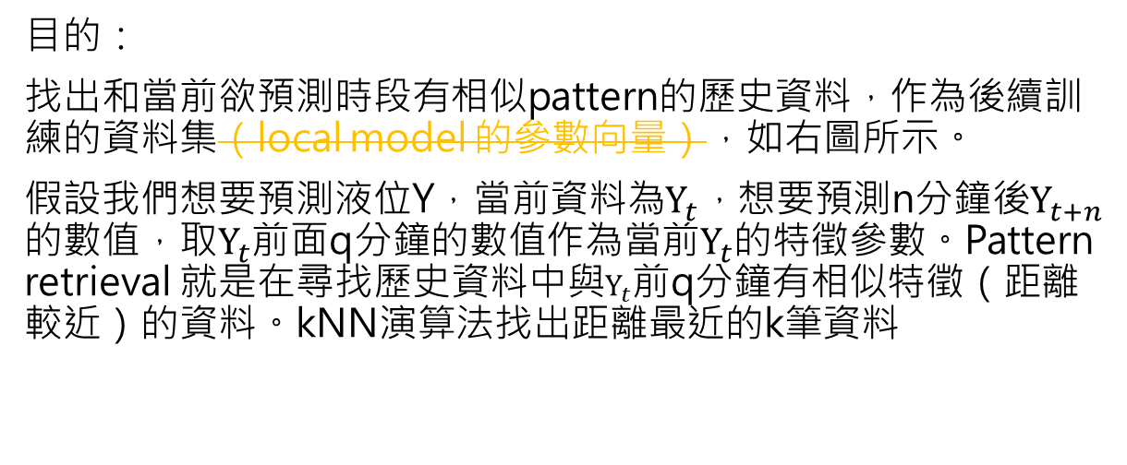
關鍵文獻回顧－kNN找pattern
目的：
找出和當前欲預測時段有相似pattern的歷史資料，作為後續訓練的資料集（local model 的參數向量），如右圖所示。
假設我們想要預測液位Y，當前資料為$Y_{t}，$想要預測n分鐘後$Y_{t+n}$的數值，取$Y_{t}$前面q分鐘的數值作為當前$Y_{t}$的特徵參數。Pattern retrieval 就是在尋找歷史資料中與$Y_{t}$前q分鐘有相似特徵（距離較近）的資料。kNN演算法找出距離最近的k筆資料
Local model 的參數向量可以分為兩種：
自相關預測方法：kNN找出的資料集只包含Y的數值
複迴歸預測方法：kNN不只考慮歷史資料與$Y_{t}前$q分鐘的相似度，更$考慮與Y_{t}前\text{q}\text{分鐘}$時其他變數（X）的相似度
上述兩預測方法需要的資料模型差別只在於前者只有Y，而後者則有X與Y值。

Slide 3
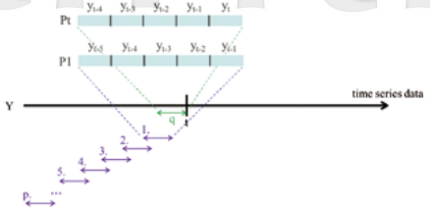
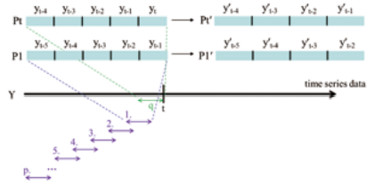
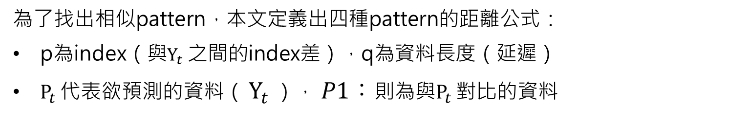
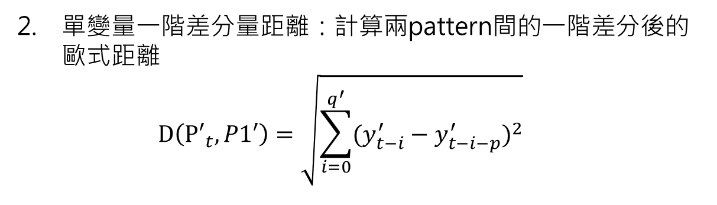
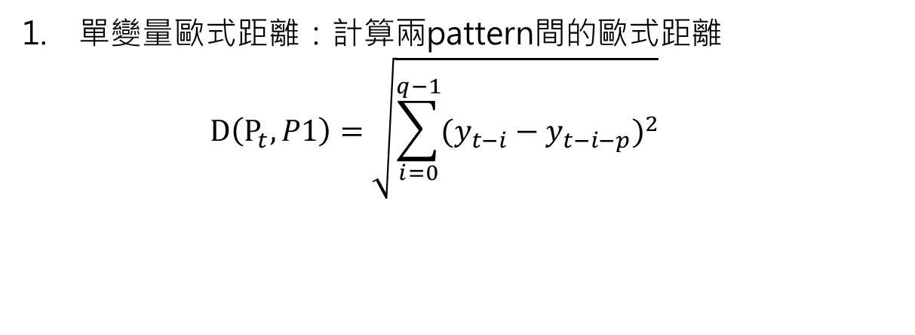
關鍵文獻回顧－kNN距離的定義（一）
為了找出相似pattern，本文定義出四種pattern的距離公式：
p為index（與$Y_{t}$之間的index差），q為資料長度（延遲）
$P_{t }$代表欲預測的資料（ $Y_{t}$）， $P1：$則為與$P_{t }$對比的資料
單變量歐式距離：計算兩pattern間的歐式距離 $D\left(P_{t},P1\right)=\sqrt{\sum_{i=0}^{q−1}{{(y_{t−i}−y_{t−i−p})}^{2}}}$
單變量一階差分量距離：計算兩pattern間的一階差分後的歐式距離 $D\left({P′}_{t},P1′\right)=\sqrt{\sum_{i=0}^{q^{′}}{{(y_{t−i}^{′}−y_{t−i−p}^{′})}^{2}}}$

Slide 4
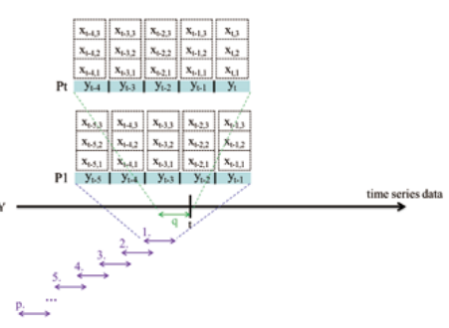
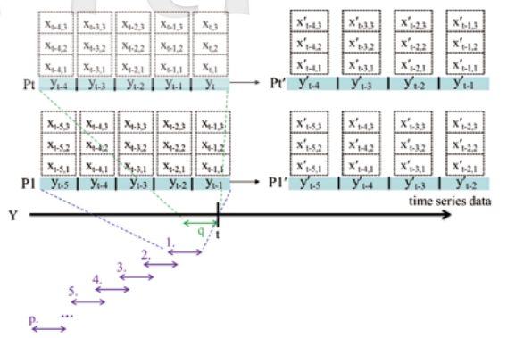
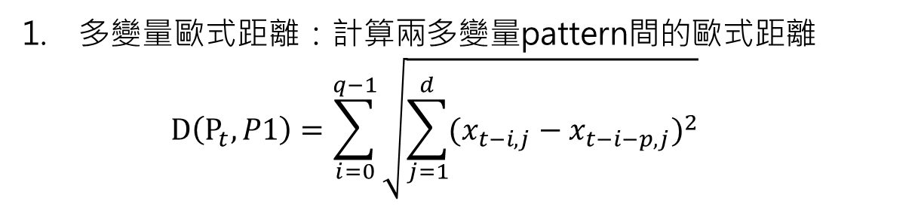
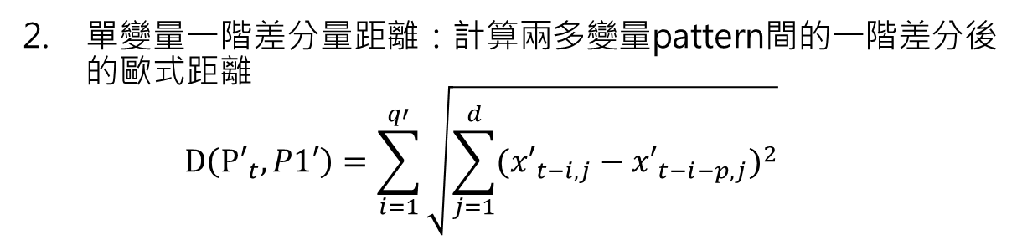
關鍵文獻回顧－kNN距離的定義（二）
p為index（與$Y_{t}$之間的index差），d為資料的維度，q為資料長度（延遲
$P_{t }$代表欲預測的資料（ $Y_{t}$）， $P1：$則為與$P_{t }$對比的資料
多變量歐式距離：計算兩多變量pattern間的歐式距離 $D\left(P_{t},P1\right)=\sum_{i=0}^{q−1}{\sqrt{\sum_{j=1}^{d}{{(x_{t−i,j}−x_{t−i−p,j})}^{2}}}}$
單變量一階差分量距離：計算兩多變量pattern間的一階差分後的歐式距離 $D\left({P′}_{t},P1′\right)=\sum_{i=1}^{q′}{\sqrt{\sum_{j=1}^{d}{{({x′}_{t−i,j}−{x′}_{t−i−p,j})}^{2}}}}$

Slide 5
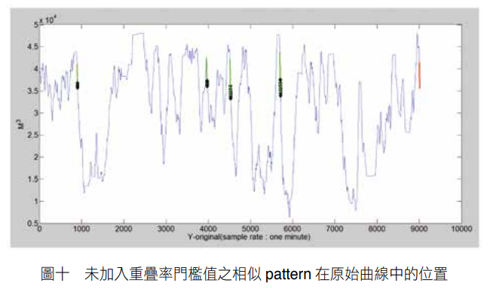
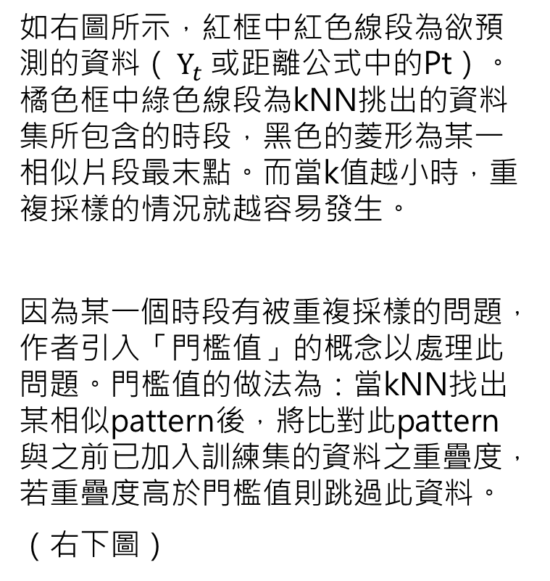
關鍵文獻回顧－Pattern重疊率過高
研究者發現若採用上述方法尋找相似的pattern，會造成某一區段重複被採樣多次的問題產生。
如右圖所示，紅框中紅色線段為欲預測的資料（ $Y_{t}$或距離公式中的Pt）。橘色框中綠色線段為kNN挑出的資料集所包含的時段，黑色的菱形為某一相似片段最末點。而當k值越小時，重複採樣的情況就越容易發生。
因為某一個時段有被重複採樣的問題，作者引入「門檻值」的概念以處理此問題。門檻值的做法為：當kNN找出某相似pattern後，將比對此pattern與之前已加入訓練集的資料之重疊度，若重疊度高於門檻值則跳過此資料。
（右下圖）
訓練集資料A
訓練集資料B
重疊比率高過門檻值則跳過

Slide 6
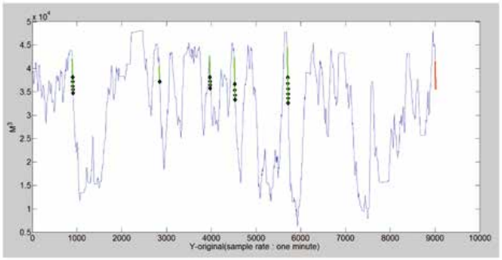
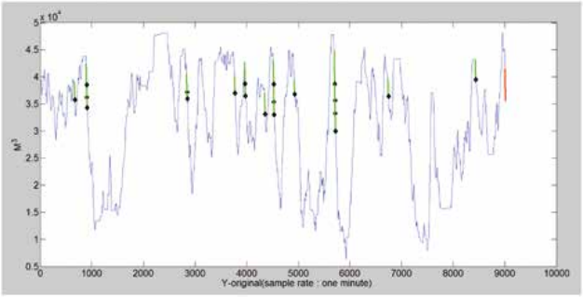
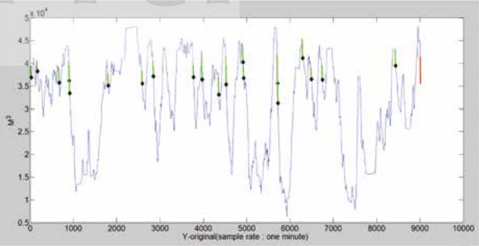
關鍵文獻回顧－加入門檻值之結果
門檻值0.8
門檻值0.5
門檻值0.2
可以看到隨著門檻值的增加找到的pattern越分散。成功達到抽出某時間點下訓練資料集的目的，接下來將討論文不同預測模型下的預測情形。
備註：
文中並沒有說明之後選擇訓練模型資料時使用的門檻值，以及不同門檻值、距離計算方式對於後面預測準確率的影響，此部分可以做為小組日後實作時討論的方向。

Slide 7
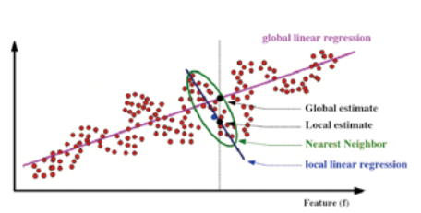

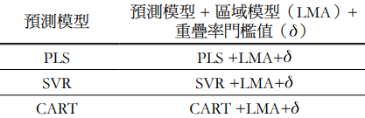
關鍵文獻回顧－模型訓練（全域與區域模型 )
傳統預測議題習慣用全部資料來適配模型，但此作法遇到過於震盪的資料時（如本篇處理的液位預測）容易不準確。因此引入區域模型，區域模型在本訓練中找出與測試資料相似的子樣本來訓練區域模型。
右圖中藍色為真實資料結果，灰點為全域模型預測值，綠點為參考區域模型得到的預測值，綠色橢圓形為區域模型的訓練資料集，可以看到考慮區域模型後的準確度明顯較好。
分析的參數（？）包含三千多萬筆資料，資料設定延遲為10，分別預測未來5、10、15分鐘後的結果。
候選的模型共有右邊六種，差別除有無區域模型外，有區域模型的訓練集會移除高重疊的樣本。
PLS：Partial Least SquareRegression
SVR：Support Vector Regression
CART：Classification and Regression Tree
Notes:
到底這個相似是不是KNN的相似？
如果是 那是全域域區域都用KNN的資料？那這樣兩者又差在哪？K數值不同？
抑或是說全域是把所有資料都進去訓練？那後面表三的K又是甚麼？
三千多萬筆怎麼算的

Slide 8
關鍵文獻回顧－PLS介紹
PLS 核心概念：首先它會先擷取一組能夠盡可能高度解釋應變數和自變數之間共變異數的潛
在因素，接著迴歸方法會使用自變數的分解逐步預測應變數的值。
PLS步驟：
( 1 ) 投影預測變數與觀測變數到新空間。
( 2 ) 在這個新空間尋找線性模型。
當預測變數高度相關或當預測值數目超過觀察值數目時，PLS 特別有用。

Slide 9
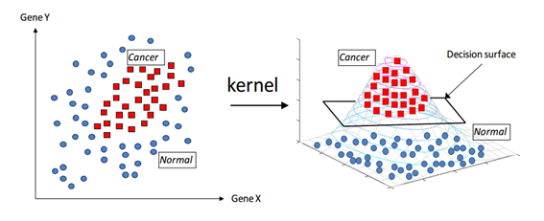
關鍵文獻回顧－SVR介紹
SVR 核心概念：經過計算做高維映射後的資料後，去找到一個超平面去盡可能地分割開不
同的資料點。
SVR步驟：
( 1 ) 將input映射到高維度的空間，成為數個資料點。
( 2 ) 找到一個超平面去盡可能的分割資料點。

Slide 10
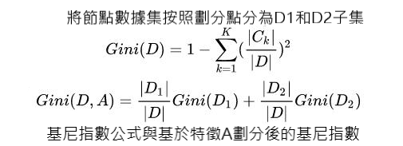
關鍵文獻回顧－CART介紹
CART核心概念：跑出一個Binary tree，劃分及分類標準為將資料的其中一個特徵分為一類、
非該特徵的資料分為一類，計算每條劃分的Gini Index ( 基尼指數 ) 抑或是
SSE ( 殘差平方和 )。
CART步驟 ( 分類樹 )：
( 1 ) 無論資料的特徵值有幾個，在節點上都會劃分成Binary tree。
( 2 ) 計算每個分類下的Gini Index ( 基尼指數 ) 。
CART步驟 ( 迴歸樹 )：
( 1 )無論資料的特徵值有幾個，在節點上都會劃分成Binary tree。
( 2 )計算每個分類下的SSE ( 殘差平方和 )。

Slide 11
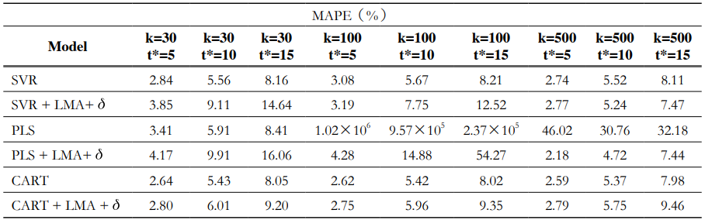
關鍵文獻回顧－預測結果
誤差計算方式：採用MAPE（mean absolute percentage error）
隨著要預測的時間t*增加預測誤差也會增加
樣本數k小的時候加入local model不一定會預測有幫助
當樣本數夠大，加入local model 通常能使預測誤差降低（特別是紅框處），但CART加入local model卻會增加誤差
Notes:
補充各個模型的說明

Slide 12
關鍵文獻回顧－預測結果（續）
誤差計算方式：採用MAPE（mean absolute percentage error）
整體來說單純CART模型有最好的預測效果
當K=500時，PLS與SVR兩種模型加local model的預測效果優於CART
雖然PLS模型在K=30、100時有最大的MAPE，但當K=500時PLS+LMA卻有最低的MAPE，所以即便有的model不理想，卻有可能在不同資料數的時候有良好的表現。
Notes:
補充各個模型的說明

Slide 13
關鍵文獻回顧－stepwise regression ( 移步迴歸 )
Stepwise regression分成了三種不同的方法
Forward selection：從現有變數中，慢慢加入最有解釋力的變數加入，並檢測加入後是否有顯
著改善模型，直到加入的變數並無顯著改善模型。
Backward elimination：將所有可能的變數加入模型，從刪除其最不顯著惡化模型的變數開始剔
除，直到剔除此變數會顯著降低模型的解釋力。
Bidirectional eliminational (stepwise selection)：用 Forward selection選出三個變數進入模型
，而後使用Backward elimination評估加入的
前兩個變數是否需要被剔除，如有，則剔除兩
者中最沒顯著增加模型解釋力的變數，隨後從
沒加入模型的變數當中選出最能增加模型解釋
力的變數加入，利用Backward elimination剔
除變數，直到無變數可進入模型或被剔除。
其中stepwise selection在LASSO問世前，是篩選變數最常用的方法。

Slide 14

關鍵文獻回顧－ Ridge regression ( 嶺迴歸 )
Ridge regression：將所有採用的迴歸係數之平方和縮至小於你所定的固定值來減少overfitting
的情況從而改善預測誤差，但是值得一提的是Ridge regression只是縮小迴
歸係數，而不是將迴歸係數壓縮至0。
其目標函數為：
在結合了stepwise selection、ridge regression及進行調整之後，誕生了LASSO。

Slide 15


關鍵文獻回顧－LASSO與適應性LASSO
LASSO：強制讓迴歸係數絕對值之和小於某固定值，可能會強制一些迴歸係數=0，有效地讓模型
變得更簡單 ( 更少預測因子 )。
其目標函數為：
適應性LASSO：在運用LASSO之後，把係數估計值視為該因子懲罰項的權重，在權重大的情況下，
目標函數會優先壓縮該迴歸係數 ( 當然也會壓縮其他迴歸係數 )，而在使用適應性
LASSO後，通常會有更多迴歸係數=0。
其目標函數為：

Slide 16

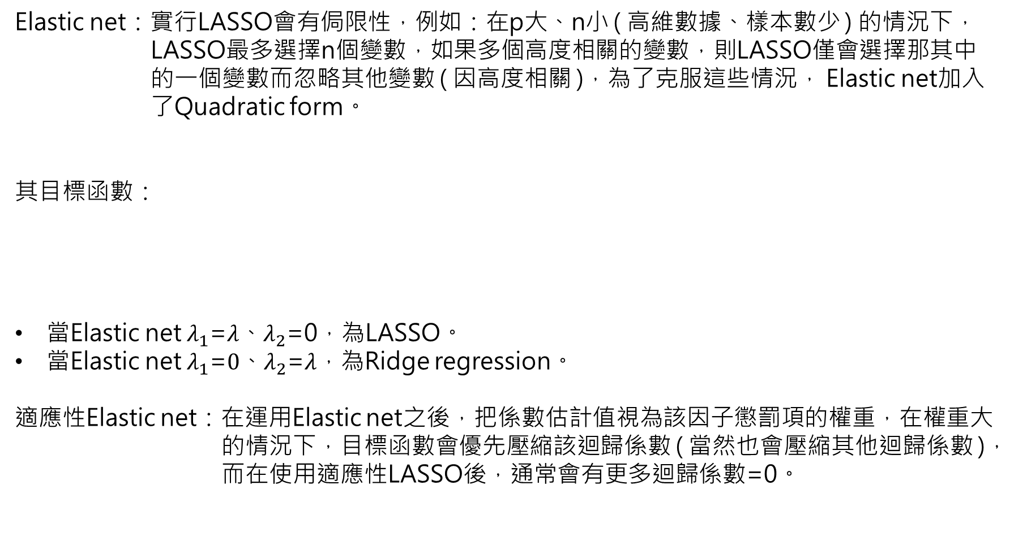
關鍵文獻回顧－Elastic net與適應性Elastic net
Elastic net：實行LASSO會有侷限性，例如：在p大、n小 ( 高維數據、樣本數少 ) 的情況下，
LASSO最多選擇n個變數，如果多個高度相關的變數，則LASSO僅會選擇那其中
的一個變數而忽略其他變數 ( 因高度相關 )，為了克服這些情況， Elastic net加入
了Quadratic form。
其目標函數：
當Elastic net $λ_{1}$=$λ$、$λ_{2}$=0，為LASSO。
當Elastic net $λ_{1}$=$0$、$λ_{2}$=$λ$，為Ridge regression。
適應性Elastic net：在運用Elastic net之後，把係數估計值視為該因子懲罰項的權重，在權重大
的情況下，目標函數會優先壓縮該迴歸係數 ( 當然也會壓縮其他迴歸係數 )，
而在使用適應性LASSO後，通常會有更多迴歸係數=0。

Slide 17
參考網址
Stepwise regression – https://en.wikipedia.org/wiki/Stepwise_regression
特徵篩選 — Stepwise Selection 演算法& Stepclass實作(二) – https://medium.com/kkproject/%E7%89%B9%E5%BE%B5%E7%AF%A9%E9%81%B8-stepwise-selection-%E6%BC%94%E7%AE%97%E6%B3%95-stepclass%E5%AF%A6%E4%BD%9C-%E4%BA%8C-83b247b492fa
Lasso (statistics) – https://en.wikipedia.org/wiki/Lasso_(statistics)
Adaptive Elastic Net结合加速失效时间模型在亚组识别中的应用 – https://www.ncbi.nlm.nih.gov/pmc/articles/PMC6867947/
偏最小平方迴歸 – https://www.ibm.com/docs/zh-tw/spss-statistics/SaaS?topic=features-partial-least-squares-regression
PLS如何運作？ – http://plsteaching.blogspot.com/2014/06/pls-sem-algorithm.html
Partial least squares regression – https://en.wikipedia.org/wiki/Partial_least_squares_regression
偏最小二乘法 Partial Least Squares – https://www.twblogs.net/a/5d1122a2bd9eee1e5c820a15
R語言自學日記(20)-機器學習(一)：支持向量迴歸(Support Vector Regression) – https://medium.com/r-%E8%AA%9E%E8%A8%80%E8%87%AA%E5%AD%B8%E7%B3%BB%E5%88%97/r%E8%AA%9E%E8%A8%80%E8%87%AA%E5%AD%B8%E6%97%A5%E8%A8%98-20-%E6%A9%9F%E5%99%A8%E5%AD%B8%E7%BF%92-%E4%B8%80-%E6%94%AF%E6%8C%81%E5%90%91%E9%87%8F%E8%BF%B4%E6%AD%B8-support-vector-regression-30cd834a918
[ML] Classification & Regression Trees (CART) – https://hhtucode.blogspot.com/2013/06/ml-classification-regression-trees-cart.html?fbclid=IwAR17AEu2xXYu4d8nzHNWMgTTczownQ3fjWTKnR6HDXaW56bqfDk_AcOZOnM
決策樹學習筆記（三）：CART算法，決策樹總結 – https://kknews.cc/zh-tw/code/o5ooqm5.html?fbclid=IwAR2_xFGUd25rjKoHfiazmhzzKqF6mlx8k6JzlPfg35YS54JdG07pKO4Ssd4

